Slide 1
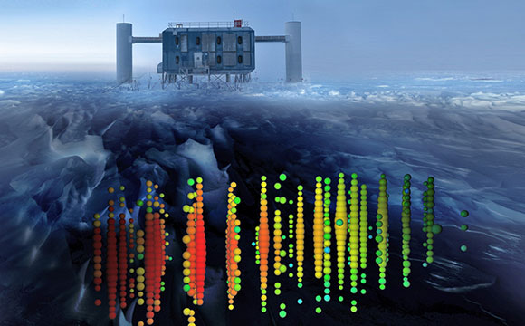
Ανιχνεύοντας νετρίνο στη βαθιά θάλασσα και στον πάγο
Εμμανουήλ Χανιωτάκης Φυσικός, Ελληνογερμανική Αγωγή

Slide 2
Τι εΙναι το
Το νετρίνο είναι ένα σχεδόν άμαζο στοιχειώδες σωμάτιο.
Ανήκει στην κατηγορία των λεπτονίων
Αλληλεπιδρά πολύ ασθενικά με την ύλη μέσω της ασθενούς αλληλεπίδρασης.
Παράγεται σε διαδικασίες στις οποίες εμφανίζεται η ασθενής αλληλεπίδραση: Στις αντιδράσεις στην καρδιά του ήλιου, σε εκρήξεις SuperNova, σε βίαια κοσμικά γεγονότα, σε αντιδραστήρες, επιταχυντές κ.α

Slide 3
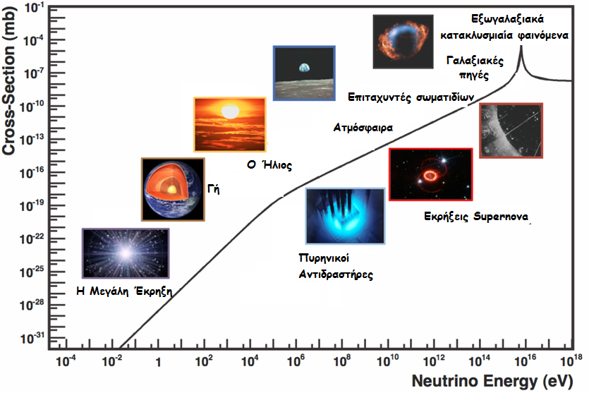
Πoυ θα ψάξουμε για νετρίνο; Θα ψάξουμε για έντονες φυσικές διεργασίες στις οποίες συμβαίνουν ασθενείς αλληλεπιδράσεις!!

Slide 4
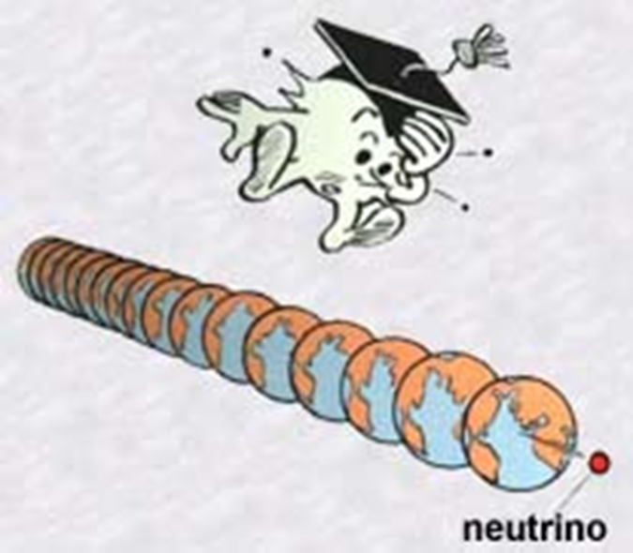
Το ξέρατε οτι… περίπου 65 εκατομμύρια νετρίνο από τον ήλιο περνάνε μέσα από τον αντίχειρά μας κάθε δευτερόλεπτο;;;
Πιθανότητα αλληλεπίδρασης νετρίνο με την ύλη: Απειροελάχιστη! Ένα νετρίνο ενέργειας 1 MeV θα διανύσει 50 έτη φωτός στο νερό μέχρι να αλληλεπιδράσει !!! ( MeV: Mονάδα μέτρησης ενέργειας. Ισοδυναμεί με την ενέργεια που θα αποκτήσει ένα ηλεκτρόνιο αν τοποθετηθεί σε διαφορά δυναμικού 1 MV)

Slide 5
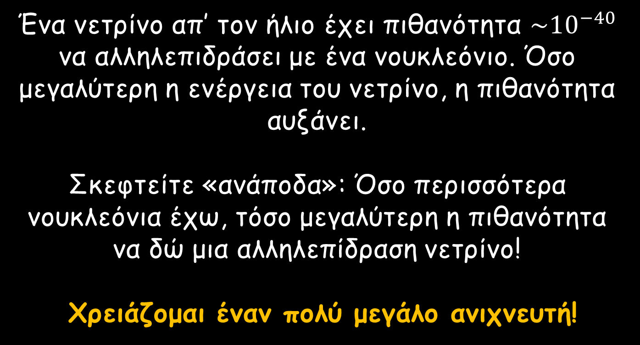

Slide 6
Ας ανακεφαλαιωςουμε...
Το νετρίνο αλληλεπιδρά πολύ ασθενικά με την ύλη.
Η ανίχνευση του νετρίνο είναι τρομακτικά δύσκολη: θέλουμε ΜΕΓΑΛΟΥΣ ανιχνευτές.
Το νετρίνο παράγεται σε διαδικασίες στις οποίες εμφανίζεται η ασθενής αλληλεπίδραση όπως κατακλυσμιαία φαινόμενα στο σύμπαν!

Slide 7
Ολα καλα ωΣ εδω... Τι ΣχεΣη εχουν τα παραπανω ομωΣ με την αΣτροφυΣικη;

Slide 8
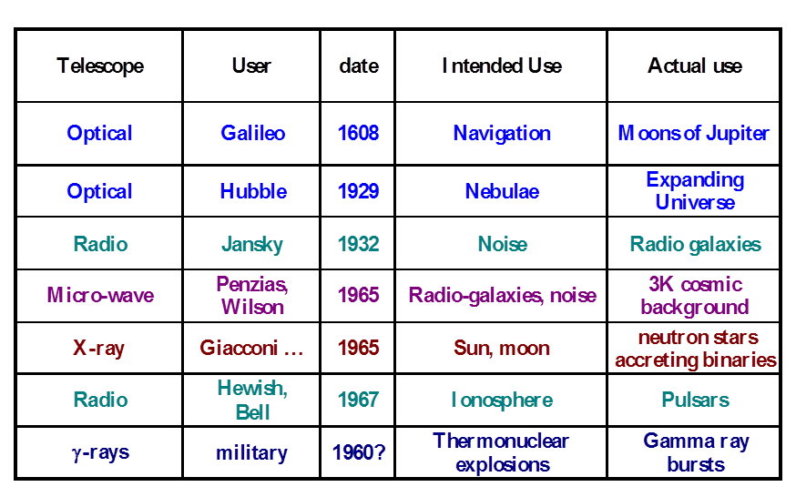
Η αστροφυσική είναι η επιστήμη των απρόσμενων ανακαλύψεων!

Slide 9
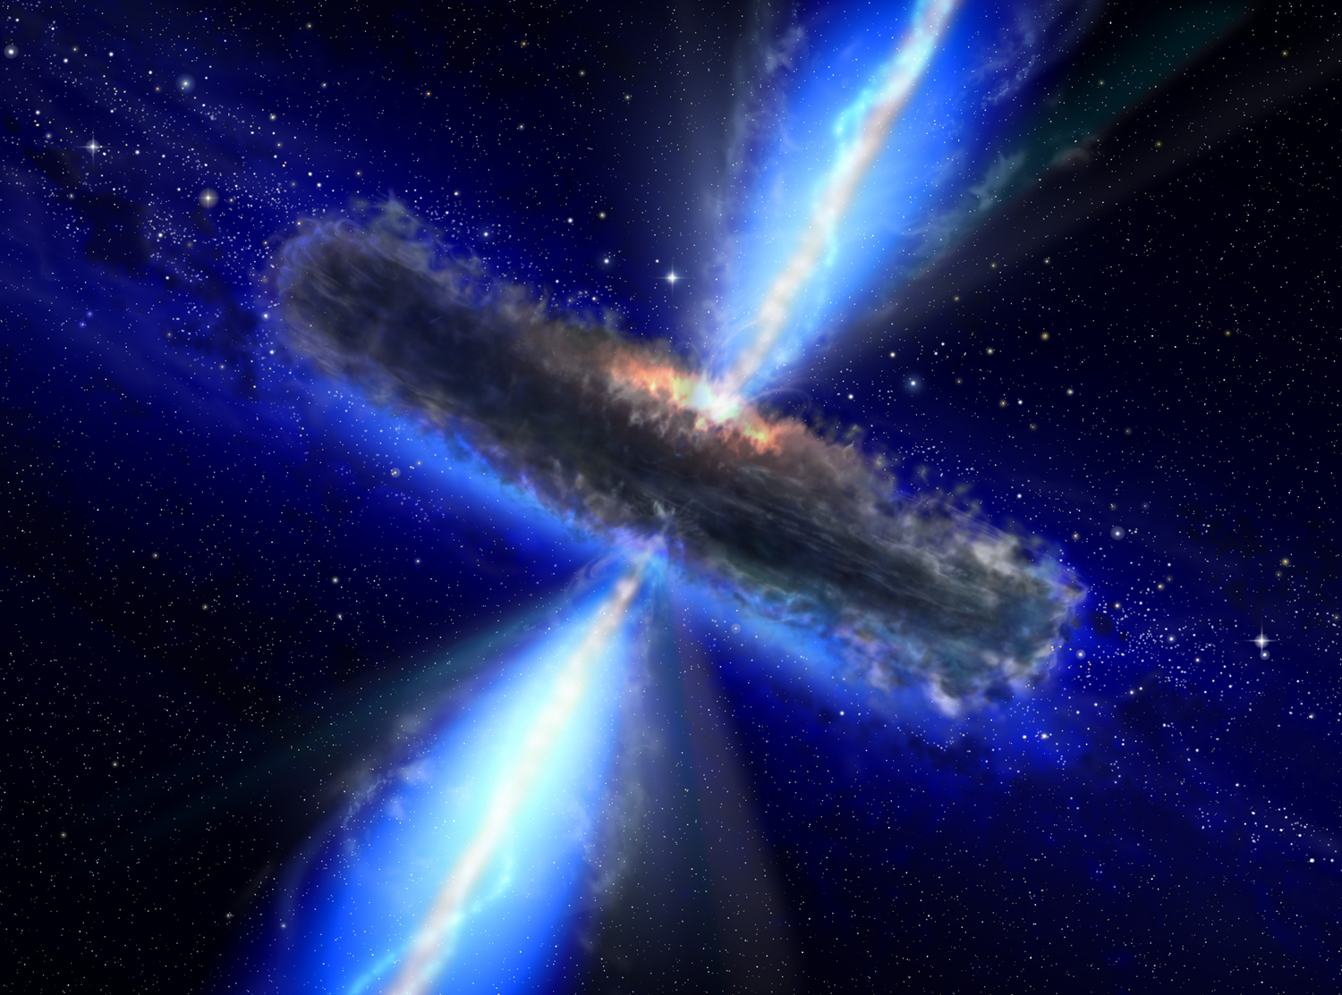
Και το νετρίνο;
Όλα τα άστρα παράγουν νετρίνο στις αδρονικές αλληλεπιδράσεις που συμβαίνουν στο εσωτερικό τους!
Εκρηκτικά γεγονότα στο σύμπαν (π.χ εκρήξεις Supernova) παράγουν νετρίνο: Π.χ → SN 1987 A’ η οποία ανιχνεύθηκε υπο το φως τον νετρίνο!
Κατακλυσμιαία κοσμικά γεγονότα μεγάλης ενέργειας πρέπει να παράγουν νετρίνο υψηλής ενέργειας!
Αλληλεπιδράσεις εξωτικών σωματιδίων που μπορεί να υπάρχουν από την εποχή της Μεγάλης Έκρηξης μπορούν να μας δώσουν νετρίνο!
Η αστρονομία νετρίνο ανοίγει ένα νέο παράθυρο στο σύμπαν! Πρέπει να περιμένουμε το ΑΠΡΟΣΜΕΝΟ!

Slide 10
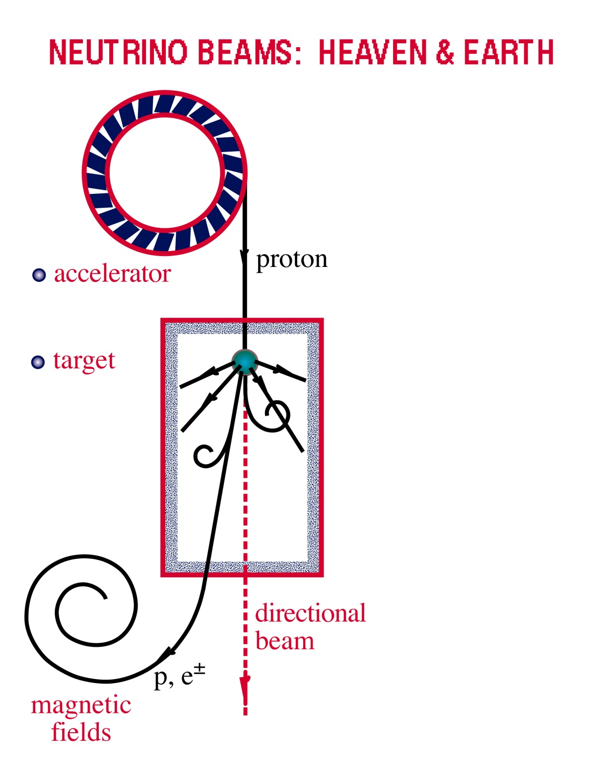

Κοσμικοί επιταχυντές «φορτίζονται» από μεγάλη βαρυντική ενέργεια
Neutrino Beams: Heaven & Earth
Επουράνιοι Επιταχυντές
NEUTRINO BEAMS: HEAVEN & EARTH
Μαύρες Τρύπες – Αστέρες Νετρονίων
Ακτινοβολία και μοριακά νέφη διαστρικής σκόνης
p + γ → n + π⁺
^{~ cosmic ray + neutrino}
→ p + π⁰
^{~ cosmic ray + gamma}

Slide 11
Νετρίνο: Ο κοσμικός Αγγελιοφόρος
Τα νετρίνο δεν έχουν ηλεκτρικό φορτίο: Δεν εκτρέπονται απο γαλαξιακά μαγνητικά πεδία!
Δεν διασπώνται
Αλληλεπιδρούν σπάνια με την ύλη. Δεν αντιδρούν με τη διαστρική ύλη και ακτινοβολία → Διατρέχουν ευθείες τροχιές από την πηγή τους έως τον ανιχευτή!!!!!
Μπορούν να μας μαρτυρήσουν τις διαδικασίες που γίνονται στο εσωτερικό των πιο βίαιων κοσμικών γεγονότων.

Slide 12
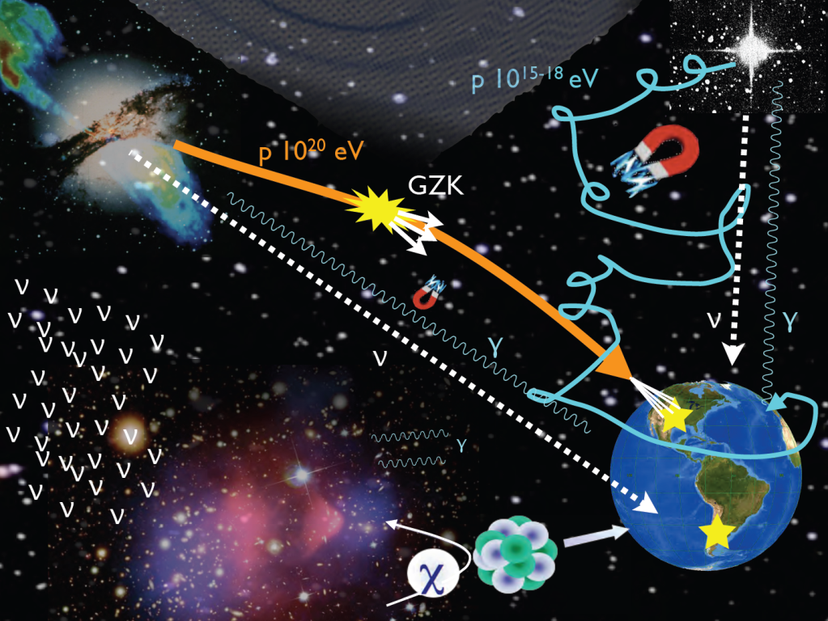
6/49

Slide 13
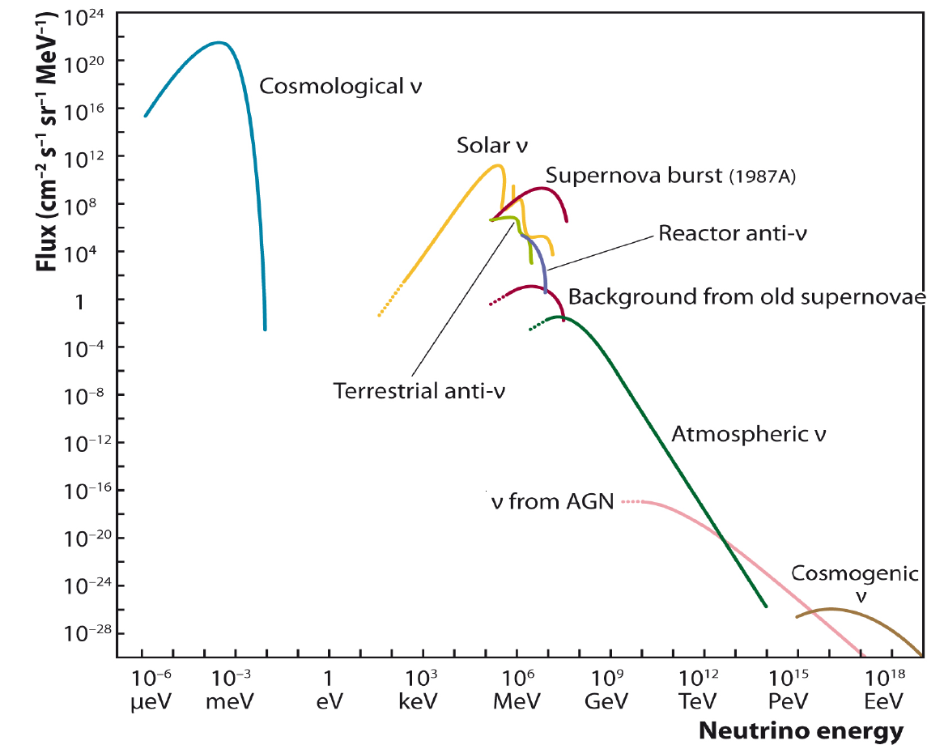
ΔΕΝ ΕΙΝΑΙ ΟΛΑ ΤΟΣΟ ΕΥΚΟΛΑ...ΤΟ ΣΥΜΠΑΝ ΜΑΣ ΣΤΕΛΝΕΙ ΛΙΓΑ ΝΕΤΡΙΝΟ
ΠΕΡΙΟΧΗ ΕΝΔΙΑΦΕΡΟΝΤΟΣ

Slide 14
Το νετρίνο είναι ο ιδανικός κοσμικός αγγελιοφόρος, αλλά.... Η ανίχνευση νετρίνο είναι μία μεγάλη και δύσκολη πρόκληση! Η ιδιότητα των νετρίνο να μας μαρτυρούν τις διαδικασίες στο εσωτερικό των πιο μυστήριων γεγονότων του σύμπαντος έχει το κόστος της δυσκολίας στην ανίχνευσή τους!
Τα υψηλοενεργειακά κοσμικά νετρίνο έχουν πολύ μικρή πιθανότητα αλληλεπίδρασης και καταφθάνουν στη γη με πολύ μικρούς ρυθμούς: μπορούμε να μετρήσουμε περίπου 4 νετρίνο 100 ΤeV ανα έτος ανα τετραγωνικό χιλιόμετρο ανα μονάδα στερεάς γωνίας!!!! ΧΡΕΙΑΖΟΜΑΣΤΕ ΕΝΑΝ ΤΕΡΑΣΤΙΟ ΑΝΙΧΝΕΥΤΗ!

Slide 15
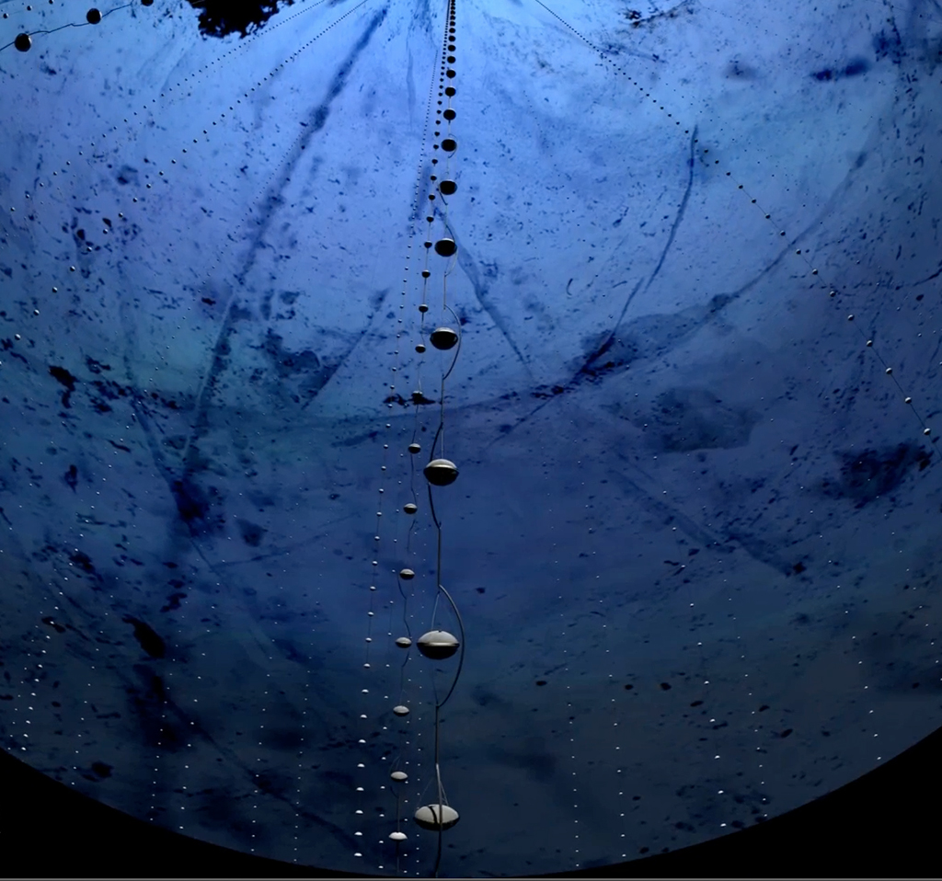
ΤΗΛΕΣΚΟΠΙΑ ΝΕΤΡΙΝΟ ΥΨΗΛΩΝ ΕΝΕΡΓΕΙΩΝ
Για να μπορούμε να δούμε λιγοστά νετρίνο υψηλής ενέργειας από το σύμπαν χρειαζόμαστε ανιχνευτές με όγκο τουλάχιστον 1 κυβικό χιλιόμετρο!
Υπερβολικό κόστος
Τεράστιες απαιτήσεις σε χώρο
Πρέπει να χρησιμοποιήσουμε τη βαθιά θάλασσα ή τον πάγο που μας επιτρέπουν να εγκαταστήσουμε ανιχνευτές τέτοιων διαστάσεων!

Slide 16
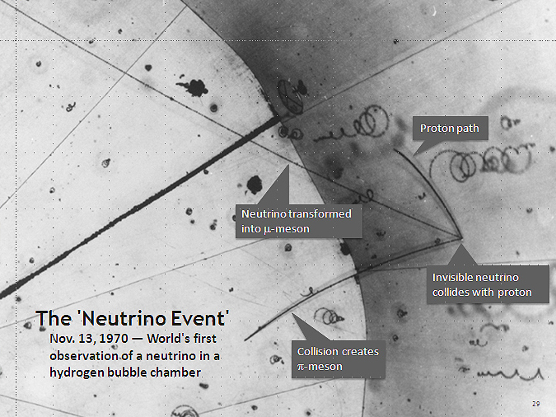
Ας δούμε πως αλληλεπιδρά ένα νετρίνο:
ΔΕΝ μπορούμε να δούμε τα ίδια τα νετρίνο. ΜΟΝΟ τα υποπαράγωγα των αλληλεπιδράσεών τους! Μπορείτε να πείτε, βλέποντας την παρακάτω εικόνα από πού ήρθε το νετρίνο;

Slide 17

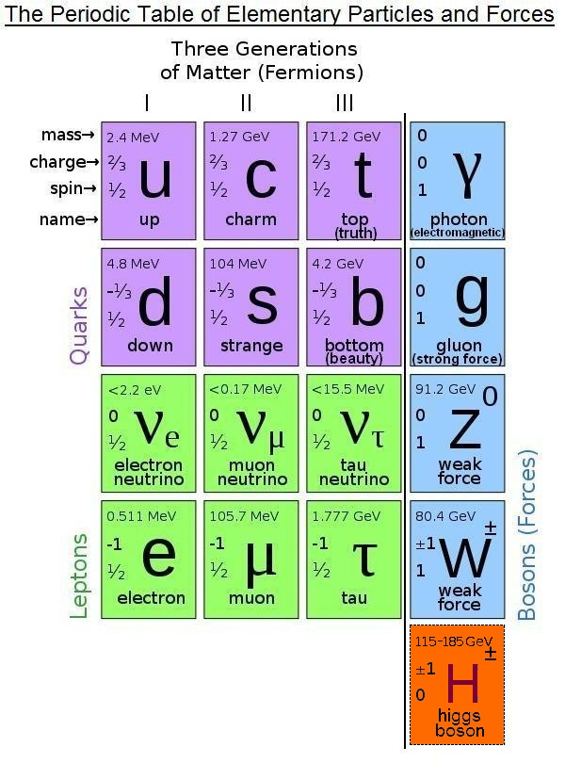
Το νετρίνο εμφανίζεται σε τρεις διαφορετικές «Γεύσεις» !

Slide 18
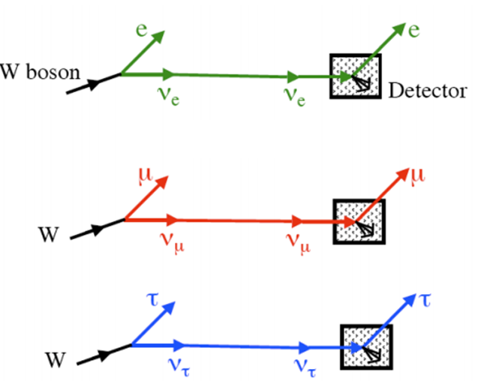
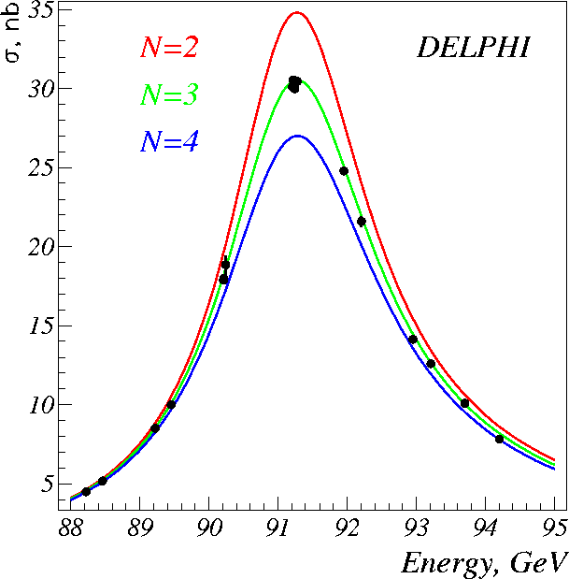
Σήμερα γνωρίζουμε οτι το ηλεκτρόνιο (e-) έχει δύο «ξαδερφάκια»: το μιόνιο (μ-) και το ταύ (τ-). Έτσι και το νετρίνο βγαίνει σε τρείς διαφορετικές ‘γεύσεις’: Το νετρίνο ηλεκτρονίου (νe), το νετρίνο μιονίου (νμ) και το νετρίνο ταυ (ντ). Τα 6 αυτά σωμάτια ανήκουν στην οικογένεια των λεπτονίων. Οι αλληλεπιδράσεις νετρίνο «φορτισμένου ρεύματος» συνοδεύονται από ένα λεπτόνιο της αντίστοιχης γεύσης:
ΚΑΘΕ ΕΙΔΟΣ ΝΕΤΡΙΝΟ ΕΧΕΙ ΤΗ ΔΙΚΗ ΤΟΥ «ΥΠΟΓΡΑΦΗ»

Slide 19
Πλεον ξερουμε οτι....
Το νετρίνο μπορούμε να το παρατηρήσουμε μετρώντας τα παράγωγα των αλληλεπιδράσεών του.
Υπάρχουν τρεις «γεύσεις» νετρίνο: το ντ, νμ, νe που το καθένα δίνει διαφορετική υπογραφή στον ανιχνευτή μας ανάλογα με το φορτισμένο σωματίδιο που παράγεται κατα την αλληλεπίδρασή του.
Άρα πρέπει να μετρήσουμε τα φορτισμένα σωμάτια από τις αλληλεπιδράσεις των νετρίνο!!!!

Slide 20
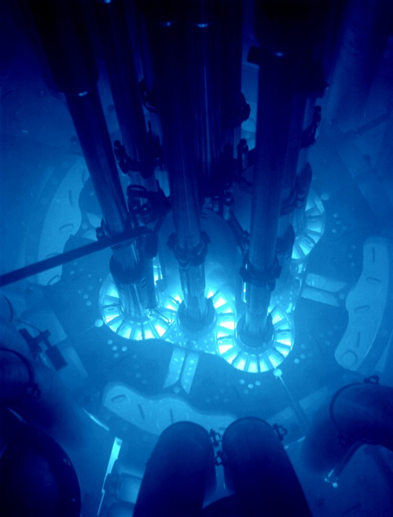
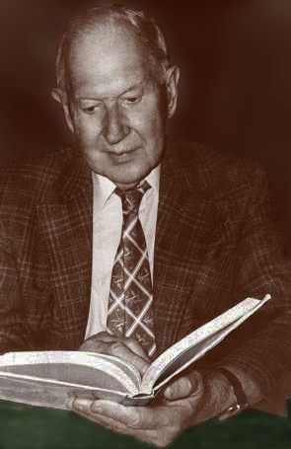
Τα φορτισμένα λεπτόνια που παράγονται από τις αλληλεπιδράσεις νετρίνο έχουν αρκετή ενέργεια ώστε να τρέχουν πιο γρήγορα απ’ το φως στο νερό! (cνερού ~ 0.75 c)
Όταν σωματίδια διατρέχουν ένα μέσο με ταχύτητα μεγαλύτερη απ’ την ταχύτητα του φωτός στο νερό, παράγεται ένα χαρακτηριστικό ασθενές μπλε φως: Η ακτινοβολία Cherenkov . Ανιχνεύοντας αυτήν την ακτινοβολία μπορούμε να εντοπίσουμε τα φορτισμένα σωμάτια που την παρήγαγαν → Άρα να βρούμε από που μας ήρθαν τα νετρίνο!!!
Σωματίδια υψηλής ταχύτητας σε έναν πυρηνικό αντιδραστήρα παράγουν ακτινοβολία Cherenkov
Moissey Markov

Slide 21
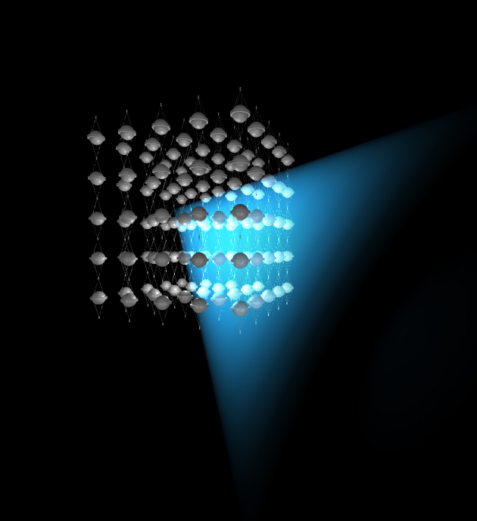
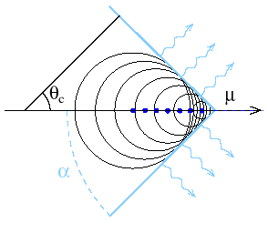
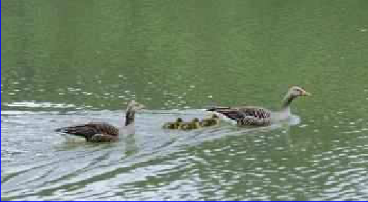
Ακτινοβολία Cherenkov
νμ
μ
H ακτινοβολία παράγεται σε έναν κώνο γυρω από το φορτισμένο σωμάτιο. Ο κώνος έχει άνοιγμα 41◦ στο νερό.

Slide 22
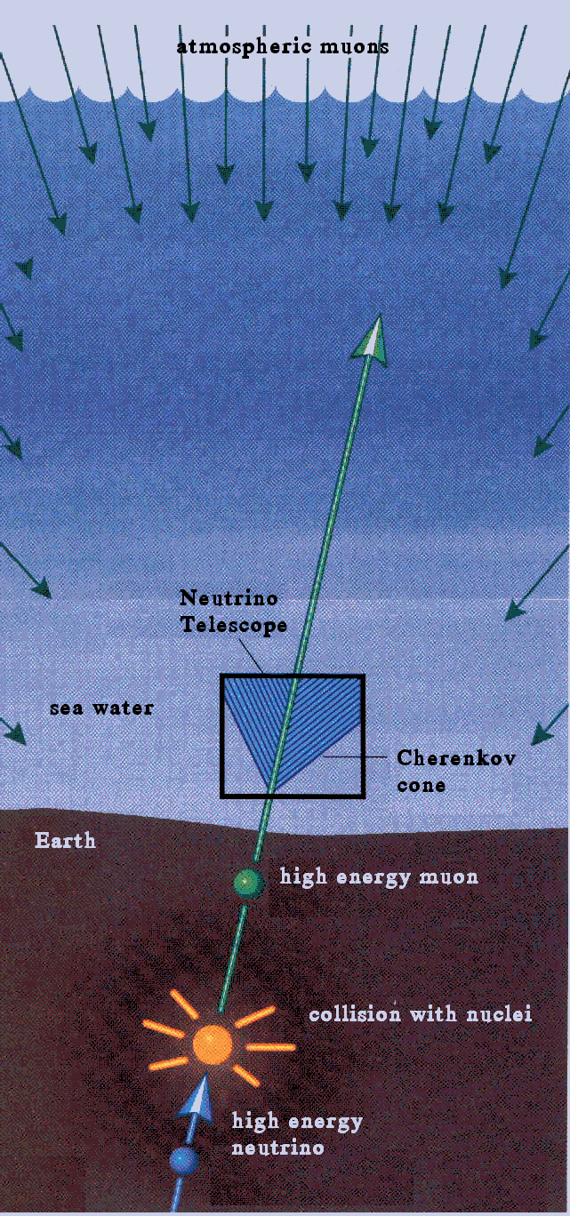

Slide 23
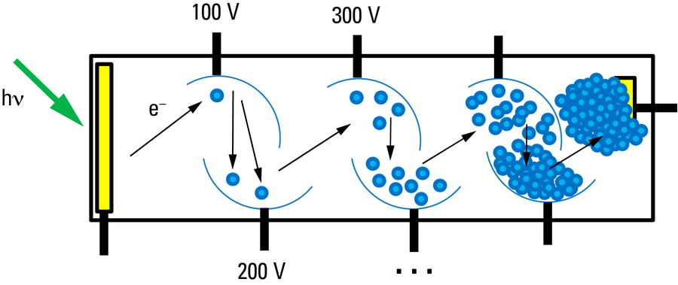
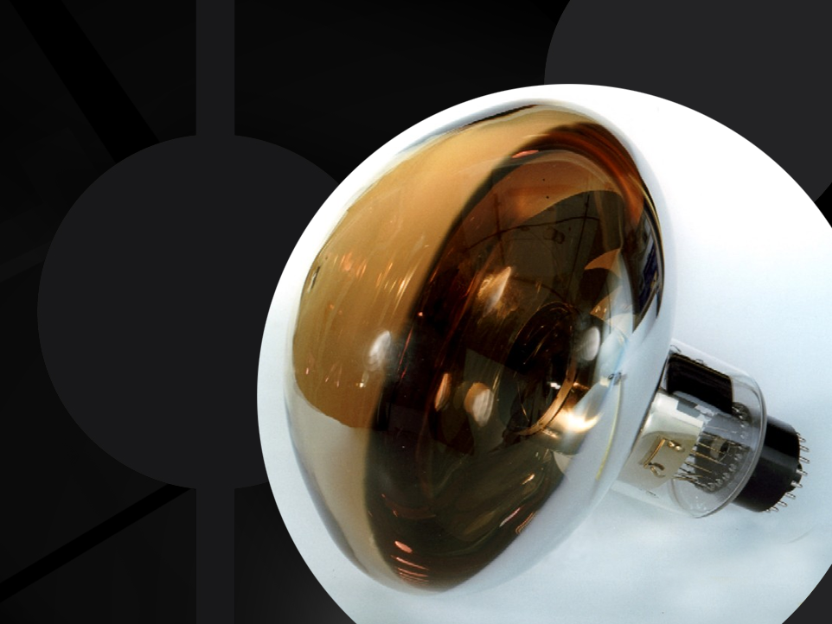
Πωσ ανιχνευουμε την ακτινοβολια Cherenkov ;
Χρησιμοποιούμε συστοιχίες φωτοπολλαπλασιαστών. Οι φωτοπολλαπλασιαστές δουλεύουν με βάση το φωτοηλεκτρικό φαινόμενο: Όταν ένα φωτόνιο κατάλληλης συχνότητας προσπέσει στην ευαίσθητη επιφάνειά τους, εκπέμπεται ένα ηλεκτρόνιο. Το ηλεκτρόνιο πολλαπλασιάζεται σε ένα σύστημα δυνόδων σε υψηλή τάση και μας δίνει ένα μετρήσιμο ηλεκτρικό παλμό. Οι φωτοπολλαπλασιαστές μετατρέπουν το φως σε ηλεκτρικό ρεύμα: Το ανάποδο από τις λάμπες!!!!
http://quarknet.fnal.gov/projects/pmt/student/dynodes.shtml

Slide 24
ΤΗΛΕΣΚΟΠΙΑ ΝΕΤΡΙΝΟ
ΕΧΟΥΝ ΜΕΓΑΛΕΣ ΔΙΑΣΤΑΣΕΙΣ (~1 km3)
ΠΟΝΤΙΖΟΝΤΑΙ ΣΕ ΜΕΓΑΛΑ ΒΑΘΗ για να ελαττωθεί ο «θόρυβος» από την κοσμική ακτινοβολία (μιόνια) που βομβαρδίζει τη γη από το διάστημα. ΧΡΕΙΑΖΟΝΤΑΙ ΚΑΘΑΡΟ ΟΠΤΙΚΟ ΜΕΣΟ (νερό ή πάγο) χωρίς ατέλειες, και (για το νερό) με μικρή βιοφωταύγεια, καθίζηση σκόνης και θαλάσσια ρεύματα ΜΕΤΡΟΥΝ ΝΕΤΡΙΝΟ ΠΟΥ ΕΡΧΟΝΤΑΙ ΑΠΟ ΤΗΝ ΑΛΛΗ ΜΕΡΙΑ ΤΗΣ ΓΗΣ!!!!!!!!!!!!!!!!!!!

Slide 25
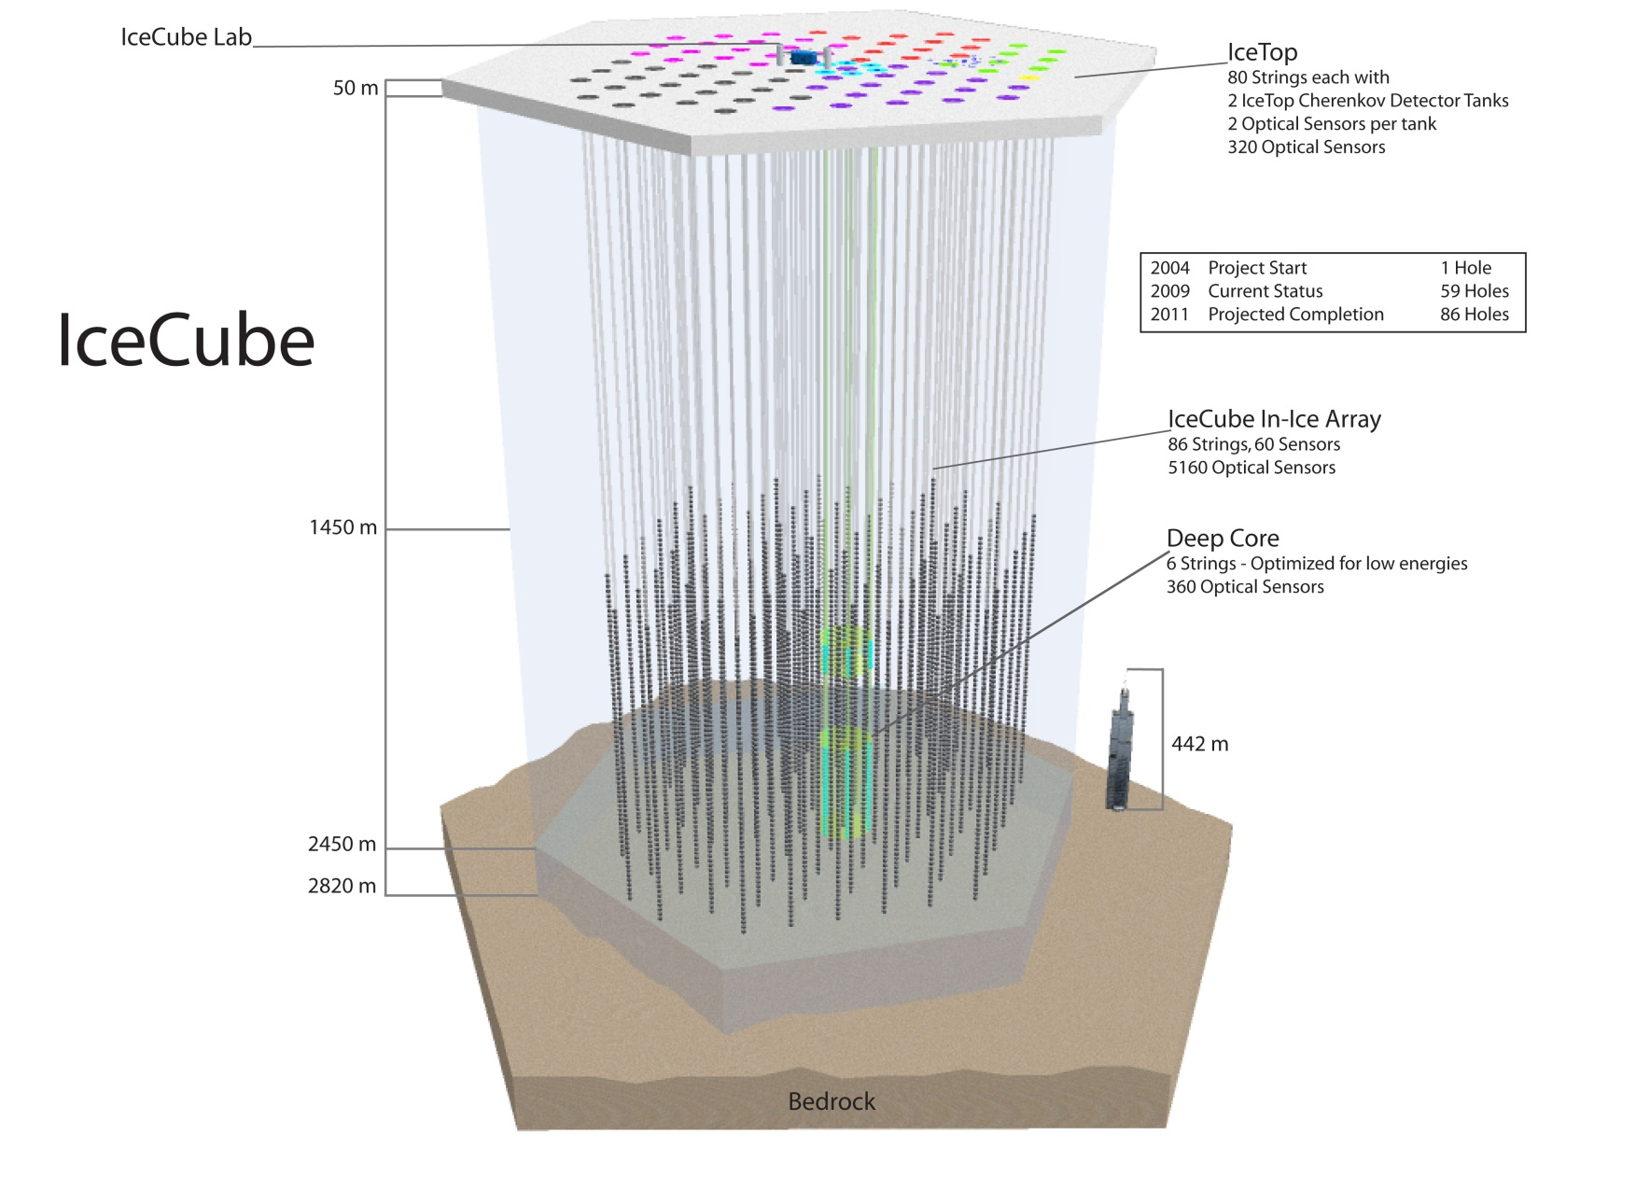

Το πείραμα IceCube στο Νότιο Πόλο (Ι)

Slide 26
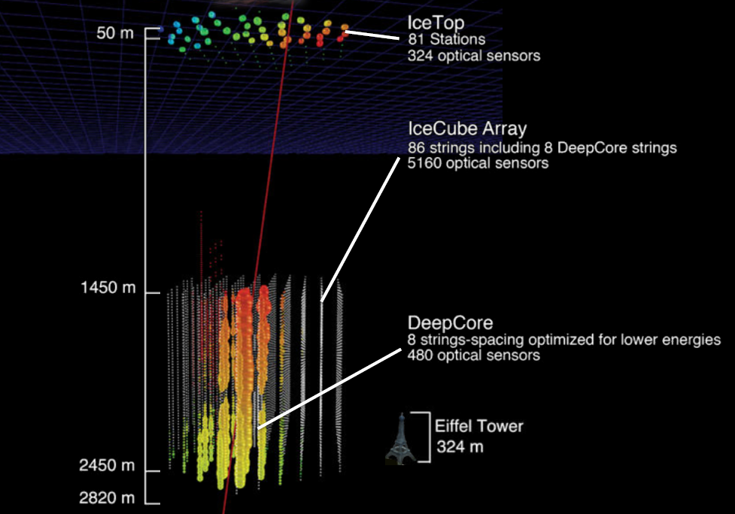
Το πείραμα IceCube στο Νότιο Πόλο (ΙΙ)
5160 φωτοπολλαπλασιαστέςσε 1 km³

Slide 27
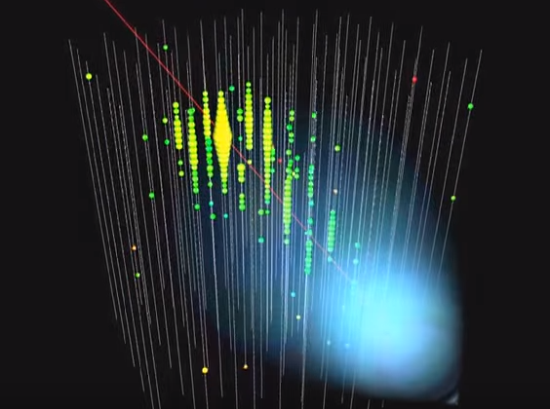
Ας δουμε πως γινεται η ανιχνευΣη νετρινο Σε ενα τηλεΣκοπιο νετρινο
https://www.youtube.com/watch?v=3PZgfPHULHw

Slide 28
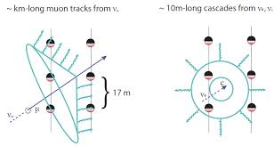
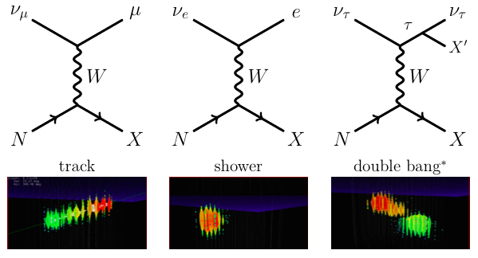
ΑΝΙΧΝΕΥΣΗ ΣΩΜΑΤΙΔΙΩΝ

Slide 29
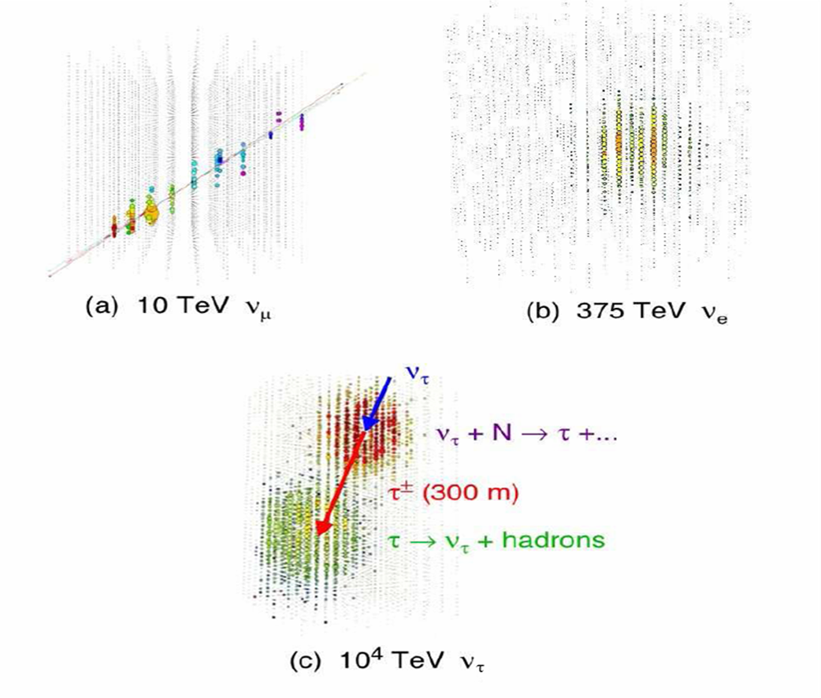

Slide 30
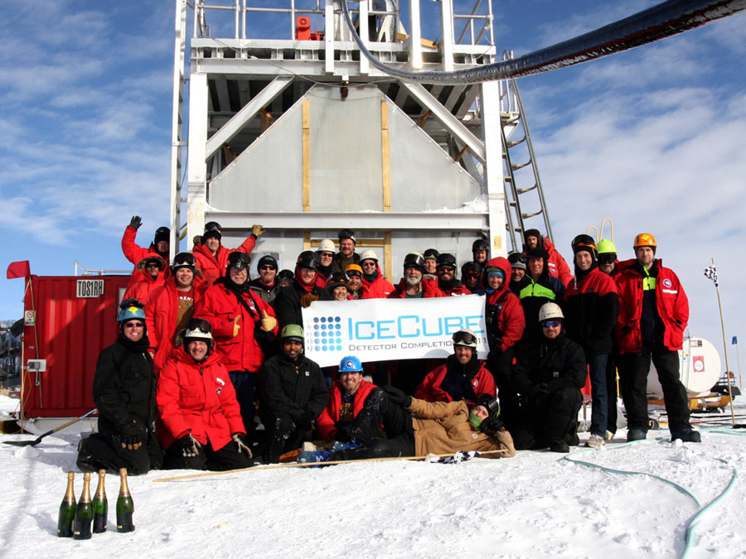
ΜΕΤΑ ΑΠΟ ΣΧΕΔΟΝ 20 ΧΡΟΝΙΑ ΑΠ’ ΤΗΝ ΕΚΚΙΝΗΣΗ ΤΟΥ ΠΕΙΡΑΜΑΤΟΣ ICE CUBE , ΚΑΙ 40 ΧΡΟΝΙΑ ΑΠΟ ΤΙΣ ΠΡΩΤΕΣ ΠΡΟΣΠΑΘΕΙΕΣ ΓΙΑ ΝΑ ΒΡΟΥΜΕ ΝΕΤΡΙΝΟ ΣΤΗ ΒΑΘΙΑ ΘΑΛΑΣΣΑ Η ΤΟΝ ΠΑΓΟ, ΤΟ 2013 ΑΝΑΚΑΛΥΦΘΗΚΑΝ ΤΑ ΠΡΩΤΑ ΕΞΩΓΑΛΑΞΙΑΚΑ ΝΕΤΡΙΝΟ !!!

Slide 31
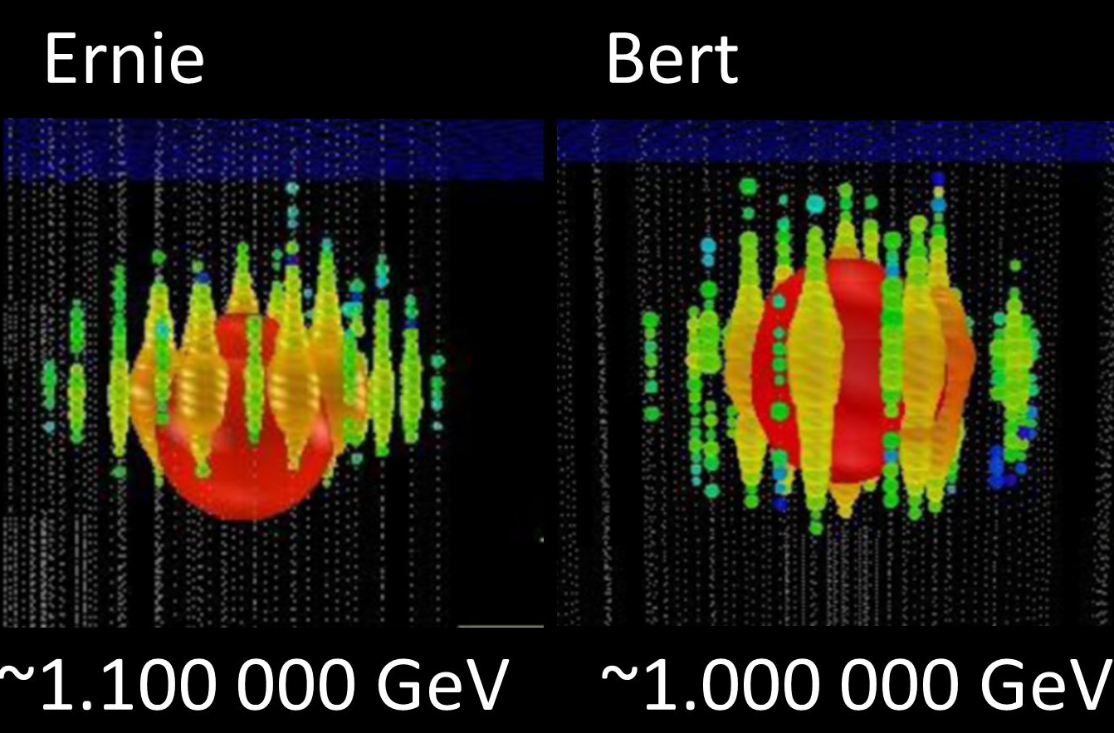
Τα 2 πιο υψηλοενεργειακά νετρίνο ηλεκτρονίου που έχουν ανιχνευθεί ποτέ!!!!

Slide 32
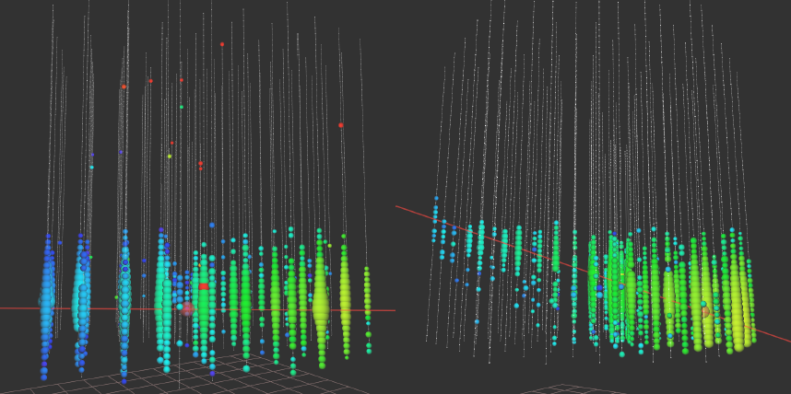
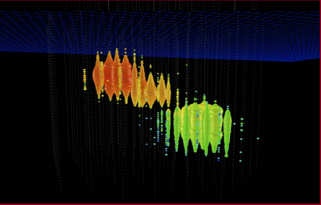
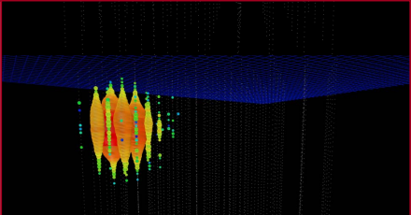
Μιόνιο ενέργειας 560 TeV στο IceCube !!
Simulated tau
Simulated electron
20/49

Slide 33
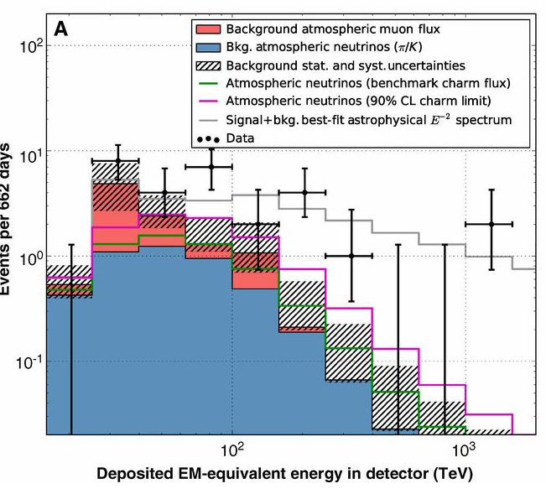

Slide 34
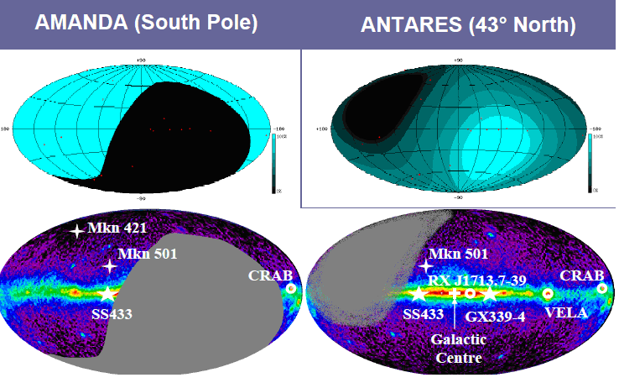
ΑΡΚΕΙ ΜΟΝΟ ΕΝΑ ΤΗΛΕΣΚΟΠΙΟ ΝΕΤΡΙΝΟ;
ΟΧΙ!!!! ΓΙΑ ΝΑ ΕΧΟΥΜΕ ΠΛΗΡΗ ΚΑΛΥΨΗ ΤΟΥ ΟΥΡΑΝΟΥ ΘΕΛΟΥΜΕ ΕΝΑ ΤΗΛΕΣΚΟΠΙΟ ΣΤΟ ΝΟΤΙΟ ΠΟΛΟ ΚΑΙ ΕΝΑ ΣΤΗ ΜΕΣΟΓΕΙΟ!

Slide 35
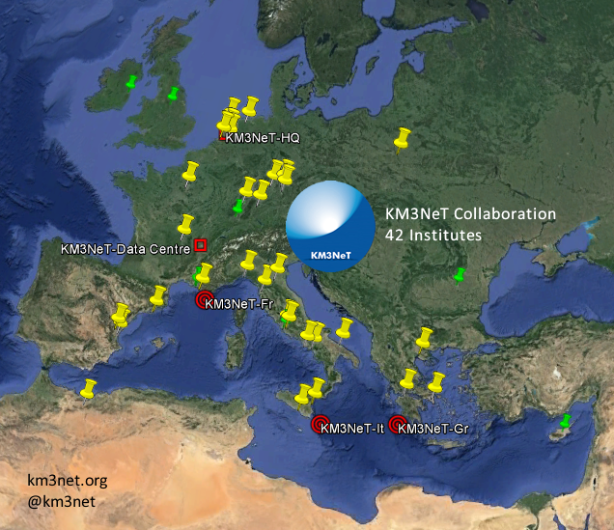
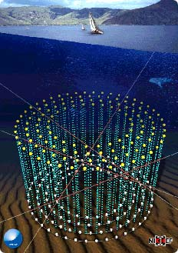

ΤΟ ΕΥΡΩΠΑΪΚΟ ΠΕΙΡΑΜΑ Km3net
Σύμπραξη Ευρωπαϊκών εργαστηρίων και πανεπιστημίων για την κατασκευή ενός τηλεσκοπίου >1 km3 στη Μεσόγειο. Επέκταση της πρωτοπόρας εργασίας του πειράματος NESTOR (Πύλος), NEMO (Κατάνια, Ιταλία), ANTARES ( Τουλόν, Γαλλία)

Slide 36
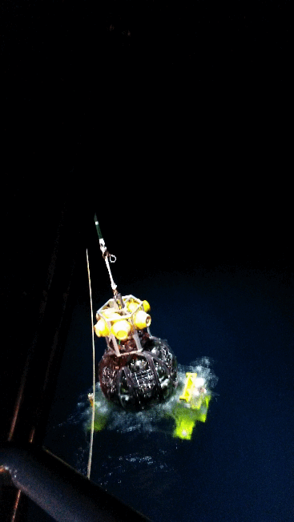
3/12/2015 ΠΟΝΤΙΣΗ ΤΗΣ ΠΡΩΤΗΣ ΣΤΟΙΧΕΙΟΣΕΙΡΑΣ ΑΝΙΧΝΕΥΤΩΝ ΤΟΥ Κm3NeT στα 3500m στο Capo Passero της Ιταλίας!

Slide 37

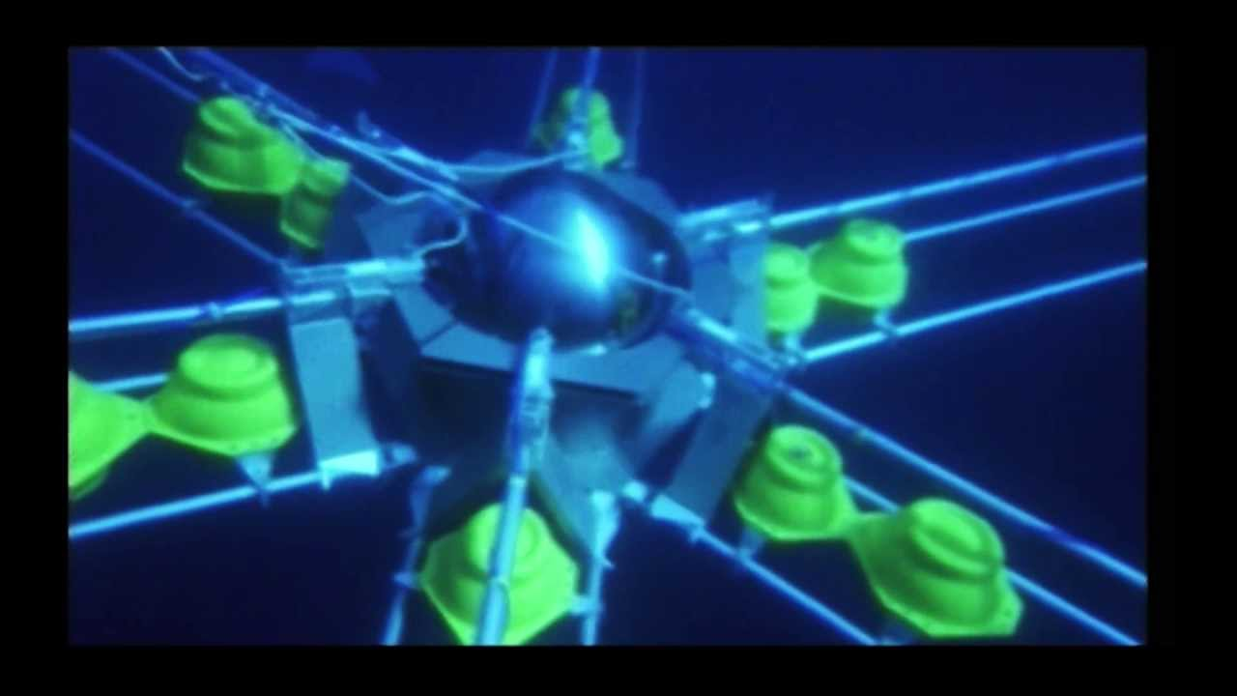
Εν τω μεταξύ στην Πύλο...
To πείραμα NESTOR στην Πύλο αποτελεί τον πρόγονο όλων των προσπαθειών εγκατάστασης ενός τηλεσκοπίου νετρίνο 1 km3 στην Μεσόγειο.
Η προσπάθεια ξεκίνησε το 1989 με κεφαλή την ομάδα του Πανεπιστημίου Αθηνών. Πλέον αποτελεί οργανικό εταίρο της κοινοπραξίας Km3NeT, καθώς στην περιοχή της Πύλου αναμένεται να ποντιστεί τμήμα του Ευρωπαϊκού τηλεσκοπίου! Παράλληλα, η ομάδα του Ινστιτούτου ΔΗΜΟΚΡΙΤΟΣ στο οποίο υπάγεται το πείραμα NESTOR έχει προχωρήσει στην κατασκευή μιας αυτόνομης ανιχνευτικής μονάδας για μέτρηση νετρίνο υπερ-υψηλών ενεργειών σε συνδυασμό με GRBs, το GRBNeT !

Slide 38
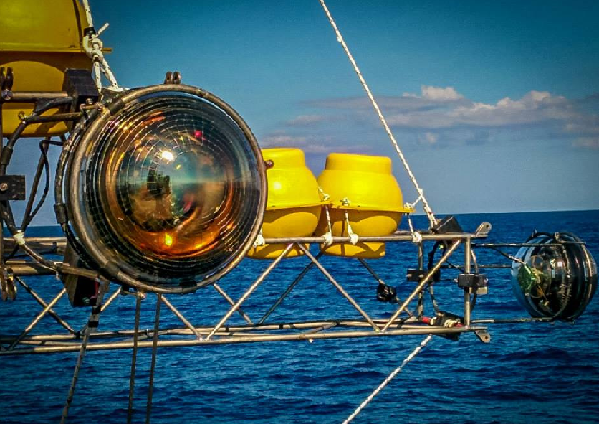

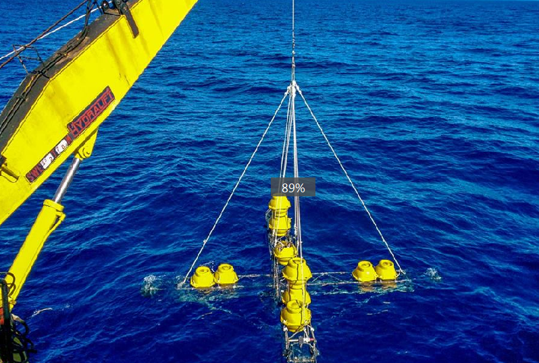
28/8/2015: Πόντιση μέρους του ανιχνευτή GRBNeT στα 3500 m έξω από την Πύλο !!!

Slide 39
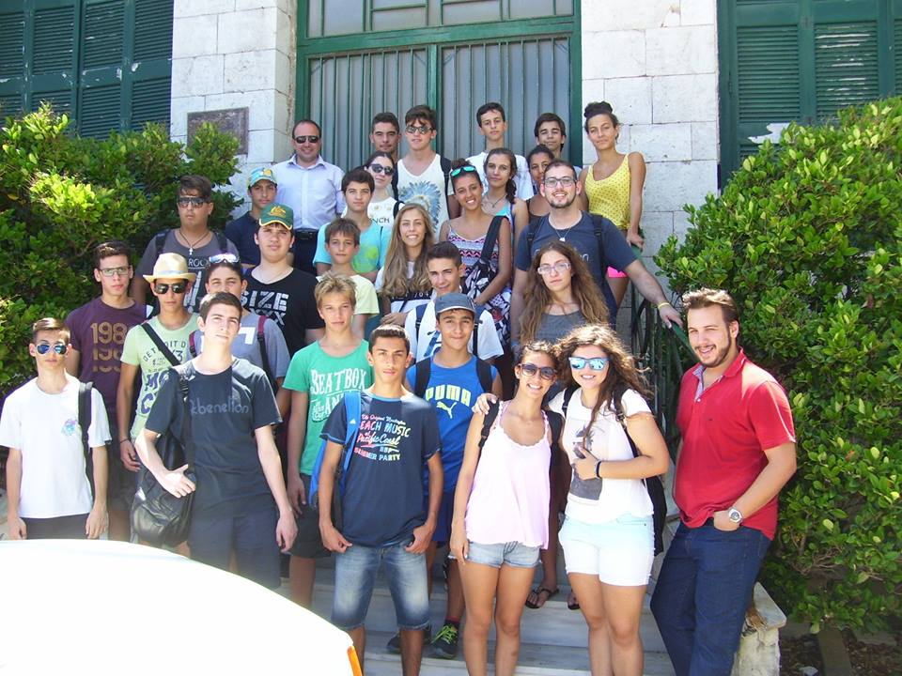
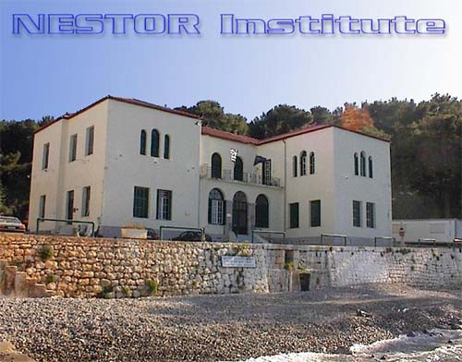
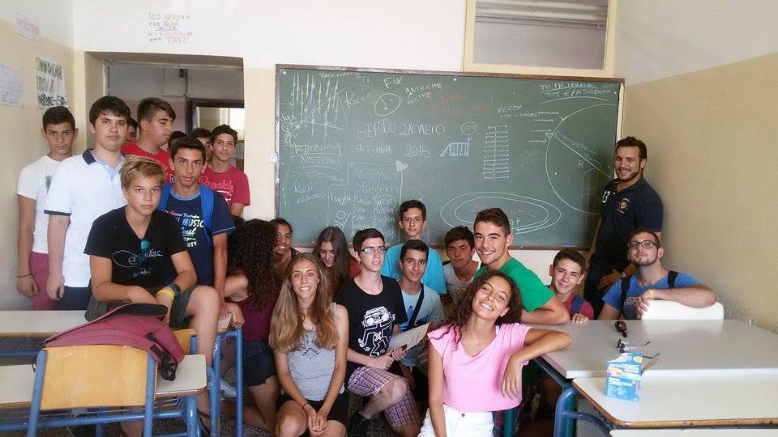
ΕΠΙΣΚΕΨΗ ΜΑΘΗΤΩΝ ΣΤΟ ΙΝΣΤΙΤΟΥΤΟ NESTOR, ΣΤΑ ΠΛΑΙΣΙΑ ΤΟΥ ΘΕΡΙΝΟΥ ΣΧΟΛΕΙΟΥ ΤΗΣ ΕΕΦ ΣΤΗ ΜΕΣΣΗΝΗ: IOYΛΙΟΣ 2015
Η επίσκεψη και ξενάγηση θα επαναληφθούν και στο θερινό σχολείο της ΕΕΦ το καλοκαίρι του 2016 !!!!

Slide 40
ΕΠΙΛΟΓΟΣ
Το νετρίνο είναι όντως το «φάντασμα» της σωματιδιακής φυσικής: είναι πολύ δύσκολο να ανιχνευθεί.
Οι ιδιότητες του σωματιδίου αυτού του επιτρέπουν να είναι ο ιδανικός «Κοσμικός Αγγελιοφόρος» ώστε να παρατηρήσουμε το σύμπαν σε ένα νέο ενεργειακό παράθυρο και να ανακαλύψουμε.. το ΑΠΡΟΣΔΟΚΗΤΟ! Για την ανίχνευση υψηλοενεργειακών Κοσμικών Νετρίνο απαιτούνται μεγάλοι ανιχνευτές (όγκου 1 km3) στην θάλασσα ή στον πάγο οι οποίοι θα μετρούν την ακτινοβολία Cherenkov από τα παράγωγα των αλληλεπιδράσεων τους. Αυτή τη στιγμή λειτουργεί το πείραμα IceCube στο Ν.Πόλο, ετοιμάζεται το πείραμα Km3NeT στη Μεσόγειο ενώ παράλληλα λειτουργούν τα πειράματα ANTARES στη Γαλλία και Baikal στη Λίμνη Βαϊκάλη της Ρωσίας. Η Ελληνική ομάδα του πειράματος NESTOR συμμετέχει ενεργά στην κατασκευή του ευρωπαϊκού τηλεσκοπίου ενώ παράλληλα έχει κατασκευάσει έναν πρότυπο ανιχνευτή για μέτρηση νετρίνο που είναι σε σύμπτωση με GRB’s!

Slide 41
